Slide 1
ChiÕc thuyÒn ngoµi xa
- NguyÔn Minh Ch©u -

Slide 2
HOẠT ĐỘNG 1
KHỞI ĐỘNG

Slide 3
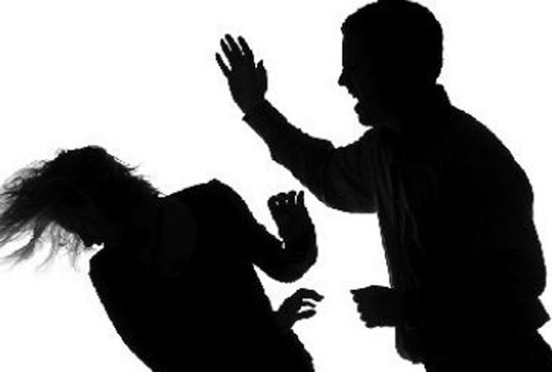
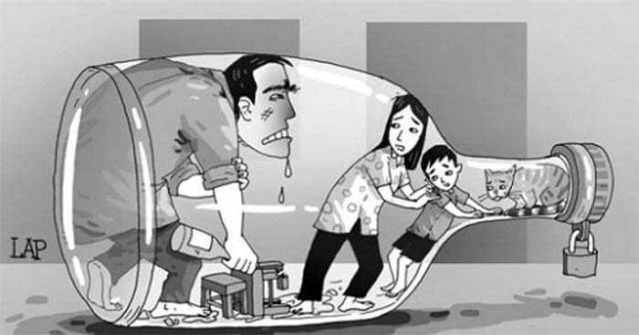
Quan sát những hình ảnh dưới đây và cho biết:
- Vấn đề gì được phản ánh trong các hình ảnh?
- Nêu những hậu quả mà vấn đề đó gây ra.

Slide 4
Các hình ảnh trên đề cập đến vấn đề bạo lực gia đình.
Bạo lực gia đình là hành vi cố ý của thành viên gia đình gây tổn hại hoặc có khả năng gây tổn hại về thể chất, tinh thần, tình dục, kinh tế đối với thành viên khác trong gia đình.

Slide 5
* Hậu quả của bạo lực gia đình: Bạo lực gia đình gây ra những hậu quả nghiêm trọng:
- Đối với người gây ra bạo lực gia đình: Tạo ra thói quen bạo lực khi nóng giận; bị gia đình né tránh, xã hội công kích, ghét bỏ; có thể bị xử lý hành chính hoặc hình sự.
- Hậu quả đối với trẻ em: Khi chúng chứng kiến hay hứng chịu bạo lực gia đình thì trẻ sẽ bị ảnh hưởng đến sức khỏe, sự hình thành nhân cách, trở nên lì lợm, phá phách, bỏ học,… rồi chơi với bạn xấu, và nguy cơ dấn thân vào con đường phạm tội là rất lớn.
- Đối với gia đình: Gây ra sự đổ vỡ trong hôn nhân; tình cảm giữa các thành viên trong gia đình rạn nứt.
- Đối với cộng đồng xã hội: Gây mất trật tự xã hội, là cơ hội phát sinh tội phạm và tệ nạn xã hội, giảm sút nguồn lao động, cản trở sự phát triển và tiến bộ xã hội.
...

Slide 6
HOẠT ĐỘNG 2
HÌNH THÀNH KIẾN THỨC

Slide 7
I. Đọc và tìm hiểu chung
1. Tác giả Nguyễn Minh Châu

Slide 8
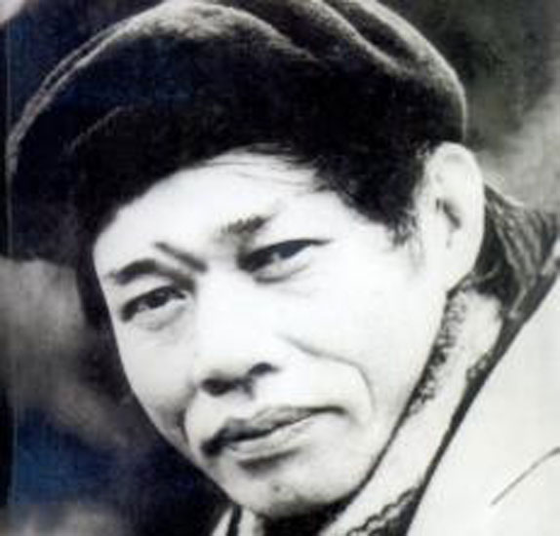
1.1. Cuộc đời
1
Nguyễn Minh Châu (1930 – 1989), quê ở huyện Quỳnh Lưu, tỉnh Nghệ An.
Đầu năm 1950, gia nhập quân đội, từng công tác và chiến đấu tại sư đoàn 320.
2
3
Từ năm 1962 công tác tại Phòng Văn nghệ quân đội, sau chuyển sang tạp chí Văn nghệ Quân đội.

Slide 9
Trước 1975, Nguyễn Minh Châu là cây bút sử thi có thiên hường trữ tình lãng mạn
Sau 1975, ông chuyển sang cảm hứng thế sự với những vấn đề (8) (đạo đức và triết lí nhân sinh.

Slide 10
Tác phẩm chính
+ Tiểu thuyết: Cửa sông, Dấu chân người lính, Miền cháy, Lửa từ những ngôi nhà, Mảnh đất tình yêu,...
+ Các tập truyện ngắn: Những vùng trời khác nhau, Người đàn bà trên chuyến tàu tốc hành, Bến quê, Chiếc thuyền ngoài xa, Cỏ lau,...

Slide 12
2. Tác phẩm Chiếc thuyền ngoài xa

Slide 13
PHT 01: Tìm hiểu chung về VB Chiếc thuyền ngoài xa
1. Thể loại | ...................
2. Xuất xứ và hoàn cảnh sáng tác | .................
3. Nhân vật | ..................
4. Bố cục | ................

Slide 14
2.3. Hoàn cảnh sáng tác
Sáng tác năm 1983
2.1. Thể loại
2.2. Xuất xứ
Truyện ngắn
In trong tuyển tập Nguyễn Minh Châu, Toàn tập, tập 3.

Slide 15
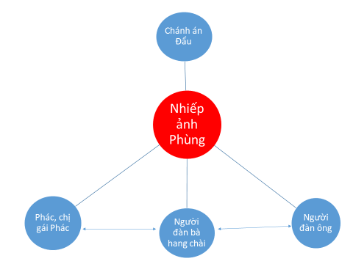
2.4. Nhân vật

Slide 16
“Lúc bấy giờ...Ở lại chơi thêm vài bữa”: Phùng phát hiện ra bức tranh thiên nhiên tuyệt đẹp ở vùng phá.
1
2.5. Bố cục truyện
2
“Ngay lúc ấy...chiếc thuyền lưới vó đã biến mất”: Phùng chứng kiến cảnh bạo lực gia đình của gia đình hàng chài.
3
“Tôi thầm cảm ơn Đẩu...mẹ nó không bị đánh”: Câu chuyện của người đàn bà hàng chài tại tòa án huyện.
4
Đoạn còn lại: Hình ảnh con thuyền giữa sóng gió và tấm ảnh được chọn trong bộ lịch năm ấy.

Slide 17
Tóm tắt truyện

Slide 18
Theo yêu cầu của trưởng phòng tòa soạn, Phùng đến một vùng ven biển miền Trung – nơi mà anh đã từng chiến đấu để săn tìm nghệ thuật và chụp một tấm ảnh thuyền biển, bổ sung cho cuốn lịch năm mới. Sau nhiều ngày "phục kích, săn tìm", Phùng đã chụp được một bức ảnh tuyệt đẹp về một chiếc thuyền ngoài xa đang lên đênh trên biển với làn sương mờ. Nhưng khi chiếc thuyền cập bến, anh đã vô cùng kinh ngạc khi chứng kiến cảnh gã đàn ông vũ phu đang đánh vợ một cách dã man bằng chiếc thắt lưng mà người vợ vẫn cam chịu, không hề chống lại cũng không tìm cách chạy trốn. Đứa con trai vì muốn bảo vệ mẹ mà chạy vào đã đánh lại cha mình. Thấy vậy, Phùng đã chạy đến can thiệp để cảnh tượng đó không tiếp diễn. Phùng quyết định chưa trở về vội mà nán lại mấy ngày theo lời mời của chánh án Đẩu – người bạn cũ của anh. Khi Đẩu mời người đàn bà đó lên tòa án huyện, Phùng và Đẩu hết sức khuyên giải chị ta ly hôn để giải thoát khỏi cuộc sống đau khổ ấy, thì điều khiến hai người ngạc nhiên hơn đó là người đàn bà ấy lại van lạy Đẩu đừng bắt chị ta bỏ chồng. Sau khi nghe câu chuyện về cuộc đời của người đàn bà và con người trước kia của người đàn ông, Phùng và Đẩu mới vỡ lẽ. Sau khi trở về, tấm ảnh Phùng chụp được chọn và được treo ở rất nhiều nơi. Tuy nhiên, mỗi lần đứng trước tấm ảnh đó, Phùng đều thấy hiện lên cái màu hồng hồng của ánh sương mai và đằng sau đó là hình ảnh người đàn bà nghèo khổ, lam lũ, giàu lòng nhân hậu vị tha ấy bước ra từ tấm ảnh rồi hòa lẫn trong đám đông.

Slide 19
II. KHÁM PHÁ VĂN BẢN
1. Ngôi kể và điểm nhìn của truyện
Ngôi kể thứ nhất: người kể chuyện là nhân vật “tôi” – nhiếp ảnh Phùng.
Câu chuyện được kể từ điểm nhìn của người kể chuyện ngôi thứ nhất – điểm nhìn hạn tri.

Slide 20
Ý nghĩa
Giúp câu chuyện thêm chân thực, phản ánh được quá trình thay đổi trong nhận thức của nhân vật tôi về cách nhìn cuộc sống.
Tạo ra tính đối thoại giữa người kể chuyện và người đọc, giúp người đọc đồng sáng tạo, chủ động hơn trong quá trình tiếp nhận tác phẩm.

Slide 21
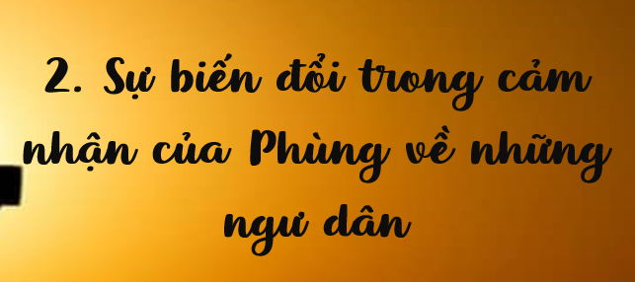
2. Sự biến đổi trong cảm nhận của Phùng về những ngư dân

Slide 22
2.1. Cảm nhận của Phùng về những ngư dân khi bắt gặp trên bờ biển
Nhóm 1. Cảm nhận của Phùng về những ngư dân khi bắt gặp trên bờ biển:
Cần làm rõ những vấn đề sau:
1. Bối cảnh không gian, thời gian.
2. Những cảm nhận của nhân vật “tôi” (nhiếp ảnh Phùng) về những ngư dân khi bắt gặp trên bờ biển (khi con thuyền ở ngoài xa và khi con thuyền vào bờ).
Nhóm 2. Cảm nhận của Phùng về những ngư dân khi nghe câu chuyện của người đàn bà tại tòa án huyện
Cần làm rõ những vấn đề sau:
1. Bối cảnh không gian, thời gian.
2. Những cảm nhận của nhân vật “tôi” (nhiếp ảnh Phùng) về những ngư dân khi nghe câu chuyện của người đàn bà hàng chài kể.

Slide 23
Nhóm 3. Tìm hiểu lai lịch, ngoại hình, số phận của người đàn bà hàng chài
Cần làm rõ những vấn đề sau:
1. Tìm những chi tiết về lai lịch, ngoại hình, hoàn cảnh sống của người đàn bà hàng chài.
2. Qua những chi tiết trên, em có cảm nhận gì về nhân vật người đàn bà hàng chài?
Nhóm 4. Tìm hiểu sự đa diện trong tính cách nhân vật người đàn bà hàng chài
Cần làm rõ những vấn đề sau:
1. Trên cương vị một người vợ, một người mẹ, người đà bà hàng chài là người như thế nào?
2. Qua những chia sẻ của người đàn bà với Phùng và Đẩu về cuộc đời chị và những người ngư dân, em thấy người đàn bà là người phụ nữ như thế nào?

Slide 24
2.1. Cảm nhận của Phùng về những ngư dân khi bắt gặp trên bờ biển
Bối cảnh không gian, thời gian
tại bờ biển, vào buổi sáng bình minh.

Slide 25
Khi chiếc thuyền ngoài xa
Cảnh tượng
cảnh “đắt” trời cho. Chiếc thuyền lưới vó từ ngoài xa tiến vào trong ánh bình minh; “vài bóng người lớn và trẻ con ngồi im phăng phắc như tượng trên chiếc mui khum khum”.
Cảm nhận của Phùng
vẻ đẹp của con người giản dị, hài hòa với vẻ đẹp thiên nhiên vùng biển, tạo nên bức tranh “toàn bích”, “toàn thiện”, khiến cho cảm xúc của người nghệ sĩ thăng hoa và thấy tâm hồn được thanh lọc.

Slide 26
Khi chiếc thuyền vào bờ
Cảnh tượng: cảnh bạo lực gia đình(chồng đánh vợ, vợ cam chịu, con đánh lại cha để bảo vệ mẹ).
Cảm nhận của Phùng: Kinh ngạc, trong máy phút đầu … đứng há mồm ra nhìn
Cảm nhận của Phùng về những ngư dân
++ Về người đàn bà: xấu xí, mệt mỏi và cam chịu.
++ Về lão đàn ông: thô kệch, dữ dằn, độc ác, coi việc đánh vợ như một phương cách để giải toả những uất ức, khổ đau.

Slide 27
2.2. Cảm nhận của Phùng về những ngư dân khi nghe câu chuyện của người đàn bà tại tòa án huyện
Bối cảnh không gian Tại tòa án huyện

Slide 28
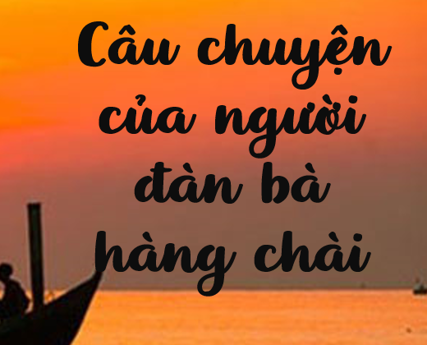
Câu chuyện của người đàn bà hàng chài

Slide 29
Xin quý tòa đừng bắt mình bỏ chồng.
Người đàn bà kể cho Phùng, Đẩu nghe về cuộc đời nhiều nỗi buồn hơn niềm vui của mình.
Kể về sự thay đổi của người chồng: từ một anh con trai cục tính nhưng hiền lành, không bao giờ đánh vợ; cũng vì những áp lực của cuộc sống mưu sinh khiến anh ta sinh ra bế tắc, u uất, coi việc đánh vợ như một cách để giải tỏa những khổ đau.
Gián tiếp trình bày lí do vì sao không bỏ chồng: vì trên thuyền cần người đàn ông chèo chống khi phong ba để cùng nuôi đặng sắp con; phải sống cho con chứ không thể sống cho mình.

Slide 30
Cảm nhận của Phùng
Về người đàn bà: Từ sự ngạc nhiên trước lời thỉnh cầu vô lí của người đàn bà, rồi Phùng dần hiểu cơ sự và đồng cảm với những lắng lo mưu sinh của chị, với sự vị tha, bao dung và tình yêu thương con của người mẹ này.
Về lão đàn ông: Lên án hành động độc ác, thói vũ phu của người chồng; sau khi nghe câu chuyện của người đàn bà, Phùng hiểu ra lão đàn ông vũ phu kia vừa là thủ phạm gây ra đau khổ cho người đàn bà, cũng là một nạn nhân của tình trạng đói nghèo, đời sống mưu sinh bấp bênh.

Slide 31
Nhận xét
Nhân vật Phùng đi từ cảm xúc say mê khi khám phá ra bức tranh thiên nhiên tuyệt mĩ đến ngỡ ngàng, đau đớn khi phát hiện ra sự thật về bi kịch gia đình đằng sau bức tranh. Về sau, khi lắng nghe chia sẻ của người trong cuộc, anh đã có cái nhìn toàn diện hơn về cuộc sống của những người ngư dân.

Slide 32
Nghệ thuật
+ Xây dựng tình huống truyện độc đáo – tình huống nhận thức, có tính chất khám phá về đời sống, con người.
+ Thủ pháp đối lập, tương phản.

Slide 33
3. Hình tượng người đàn bà hàng chài

Slide 34
3.1. Lai lịch, ngoại hình, hoàn cảnh sống
Lai lịch, ngoại hình
1
Không được đặt tên cụ thể, chỉ được người kể chuyện gọi là người đàn bà, chị ta, mụ.
Tuổi ngoài 40, vốn sinh ra trong gia đình khá giả..
2
Ngoại hình xấu: thô kệch, rỗ mặt, khuôn mặt mệt mỏi; áo quần bạc phếch, rách rưới; công việc nặng nhọc (phải thức trắng đêm kéo lưới).
3

Slide 35
Làm nghề chài lưới, lênh đênh kiếm sống trên biển.
Hoàn cảnh sống
Chị nhẫn nhục cam chịu mọi đau đớn khi bị chồng đánh: không kêu, không chống trả, không trốn chạy
Gia đình đông con nghèo khổ, khó khăn: đẻ nhiều, thuyền chật “những ngày biển động hàng tháng, vợ chồng con cái toàn ăn cây xương rồng luộc chấm muối....”
Thường xuyên bị chồng hành hạ, đánh đập: “ba ngày một trận nhẹ, năm ngày một trận nặng”.

Slide 36
3.2. Sự đa diện trong tính cách
* Trên cương vị là một người vợ
Tin vào bản chất vốn hiền lành của chồng: Lão chồng tôi trước đây vốn là một con trai cục tính nhưng hiền lành lắm, không bao giờ đánh đập tôi.
Thấu hiểu nỗi khổ của người chồng: vì nghèo khổ, túng quẫn nên người chồng tìm cách đánh vợ mỗi khi thấy khổ
Nhận hết lỗi về mình: Lỗi chính là đám đàn bà ở thuyền chúng tôi đẻ nhiều quá mà thuyện lại chật.
Luôn biết chắt chiu những niềm hạnh phúc nhỏ nhoi đời thường: trên chiếc thuyền cũng có lúc vợ chồng con cái chúng tôi sống hoà thuận, vui vẻ.

Slide 37
=> Người đàn bà hàng chài là một người vợ có tấm lòng bao dung, vị tha, thấu hiểu và cảm thông với chồng, biết chắt chiu niềm vui, nâng niu hạnh phúc.

Slide 38
Trên cương vị là một người mẹ
Hiểu sâu sắc thiên chức của người mẹ nên coi cái khổ phải gánh là lẽ đương nhiên: Ông trời sinh ra đàn bà là đẻ con, rồi nuôi con cho đến khi khôn lớn cho nên phải gánh lấy cái khổ.
Nhẫn nhục, tự nguyện, chịu đựng đau đớn để bảo vệ con khỏi những tổn thương tinh thần:
+ Xin chồng lên bờ đánh để không muốn các con phải chứng kiến cảnh bố đánh mẹ.
+ Gửi con trai ở với ông ngoại vì không muốn con vì ghét cha mà làm điều gì dại dột với cha
Không muốn bỏ chồng vì trên thuyền cần có người đàn ông chèo chống để cùng nhau làm ăn đặng nuôi sắp con: Đàn bà ở thuyền chúng tôi phải sống cho con chứ không thể sống cho mình như ở trên đất được.

Slide 39
=> Người đàn bà hàng chài là người mẹ hết lòng yêu thương con, cam chịu mọi đớn đau, tự nguyện hi sinh hạnh phúc bản thân vì con.

Slide 40
Qua cuộc nói chuyện với Phùng, Đẩu
Chỉ ra cho Đầu, Phùng hiểu hơn về cuộc sống bế tắc quẩn quanh của người dân chài lưới; từ đó giúp Đẩu, Phùng nhận ra hai người còn đơn giản trong cách nhìn nhận về cuộc sống và con người.
Người đàn bà từ chối thiện ý, không nghe theo giải pháp của Đẩu, thậm chí còn van xin không bỏ chồng vì các con.

Slide 41
=> Người đàn bà hàng chài là người phụ nữ thâm trầm, sâu sắc, thấu hiểu lẽ đời.

Slide 42
Nghệ thuật
+ Nghệ thuật xây dựng nhân vật qua lời nói, hành động, cử chỉ.
+ Ngôn ngữ đối thoại sinh động.

Slide 43
3. Chủ đề của truyện
* Tính đối thoại trong cái nhìn của người đàn bà và cái nhìn của Đẩu, Phùng
 | Cái nhìn của Phùng, Đẩu | Cái nhìn của người đàn bà hàng chài
Giải pháp bỏ chồng
Cuộc sống mưu sinh của những ngư dân

Slide 44
 | Cái nhìn của Phùng, Đẩu | Cái nhìn của người đàn bà hàng chài
Giải pháp “bỏ chồng” | Tin giải pháp bỏ người chồng vũ phu là lời khuyên đúng đắn đối với người đàn bà hàng chài. | Không thể bỏ chồng vì còn phải sống vì các con, không chỉ sống cho riêng mình.
Cuộc sống mưu sinh của những ngư dân | Chưa đi sâu vào cuộc sống của người dân để nhận ra những góc khuất lấp ẩn đằng sau mỗi cảnh đời , mỗi con người. | Thấu hiểu lẽ đời, thấu hiểu những cơ cực của người ngư dân để mưu sinh.
Nhận xét | Cả nhiếp ảnh Phùng và chánh án Đẩu đều là những người có lòng tốt, sẵn sàng bảo vệ công lí nhưng kinh nghiệm sống chưa nhiều, còn đơn giản trong cách nhìn nhận, suy nghĩ. | Người đàn bà tuy ít học nhưng lại trải đời, thâm trầm, sâu sắc, thấu hiểu lẽ đời.

Slide 45
Chủ đề của tác phẩm
1
Đừng nhìn cuộc đời, con người một cách đơn giản, phiến diện; phải đánh giá sự vật, hiện tượng trong mối quan hệ đa diện, nhiều chiều.
Cái xấu, cái ác tồn tại trong cuộc đời con người như một lẽ bất khả kháng; cần tìm ra cội nguồn phát sinh để loại bỏ nó đem lại bình yên cho cuộc sống con người.
2
Để giải phóng con người khỏi đói nghèo tăm tối, khổ đau cần phải có giải pháp thiết thực mang tính toàn xã hội chứ không chỉ bằng bằng thiện chí, lí thuyết sách vở xa rời thực tế.
3

Slide 46
III. TỔNG KẾT

Slide 47
1. Đặc sắc nghệ thuật
- Xây dựng tình huống truyện: Độc đáo, hấp dẫn, mang ý nghĩa khám phá, phát hiện về đời sống.
- Nghệ thuật kể chuyện sinh động
+ Người kể chuyện là nhân vật Phùng, tạo ra điểm nhìn trần thuật sắc sảo, có khả năng khám phá đời sống; lời kể khách quan, chân thực.
+ Ngôn ngữ nhân vật phù hợp với đặc điểm tính cách của từng người.

Slide 48
2. Giá trị nội dung
- Đem đến bài học về cách nhìn cuộc sống: cần nhìn cuộc sống một cách đa chiều, đa diện; không nên nhìn cuộc đời một cách phiến diện, một chiều.
- Tác phẩm cũng rung lên hồi chuông báo động về tình trạng bạo lực gia đình và hậu quả khôn lường của nó.

Slide 49
IV. CÁCH ĐỌC HIỂU TRUYỆN NGẮN
1. Nhận biết được một số yếu tố trong truyện ngắn như: không gian, thời gian, chi tiết, cốt truyện, nhân vật chính.
2. Xác định ngôi kể, điểm nhìn, lời người kể chuyện, lời nhân vật trong tác phẩm.
3. Tìm hiểu mối quan hệ giữa các sự kiện chính và giữa các nhân vật.
4. Phân tích được chủ đề, tư tưởng, thông điệp mà văn bản muốn gửi đến người đọc thông qua hình thức nghệ thuật của văn bản.
5. Nêu được những thay đổi trong suy nghĩ, tình cảm, lối sống và cách thưởng thức nghệ thuật sau khi đọc hiểu văn bản.

Slide 50
HOẠT ĐỘNG 3
LUYỆN TẬP

Slide 51
Yêu cầu
Trình bày quan điểm của em về sự lựa chọn cách sống của người đàn bà hàng chài.

Slide 52
HOẠT ĐỘNG 4
VẬN DỤNG

Slide 53
1. Nhiệm vụ 1
- Nếu là chánh án Đẩu, sau khi nghe người đàn bà hàng chài giãi bày những lí do không muốn bỏ chồng, anh/chị sẽ giải quyết tiếp như thế nào?
- Nếu chứng kiến nạn bạo hành trong gia đình (xung quanh ta hoặc ngay chính người thân chúng ta), anh/chị sẽ làm gì?

Slide 54
2. Nhiệm vụ 2
Viết một đoạn văn ngắn (khoảng 200 chữ) nêu suy nghĩ của anh/chị về 01 trong hai chủ đề sau:
- Giải pháp đẩy lùi vấn đề bạo lực gia đình hiện nay.
- Vai trò của tình mẫu tử trong cuộc sống.

Slide 55
Đề 1: Giải pháp đẩy lùi vấn đề bạo lực gia đình hiện nay
+ Cả cộng đồng cần chung tay giải quyết, xem xét và nhận thức được đây là vấn đề quan trọng cần xã hội quan tâm và yêu cầu sự vào cuộc của tất cả cơ quan chức năng.
+ Nhà nước cần quy định rõ về luật hôn nhân và gia đình; xử phạt nghiêm những kẻ bạo hành gia đình.
+ Tuyên truyền sâu rộng bộ luật "bình đẳng giới”, luật hôn nhân và gia đình tới cộng đồng và từng gia đình; giúp mọi người nhận thức được rằng bạo lực gia đình là vi phạm pháp luật.
+ Tăng cường sự lãnh đạo của Đảng, chính quyền, sự hỗ trợ của các cơ quan chức năng trong việc xây dựng luật đặc biệt là luật phòng chống bạo lực gia đình.

Slide 56
Đề 2: Vai trò của tình mẫu tử trong cuộc sống
+ Tình mẫu tử làm cuộc đời của chúng ta trở nên ấm áp hơn. Mẹ luôn tạo ra môi trường yêu thương và sự hiểu biết, giúp ta phát triển tốt hơn cả về tinh thần và thể chất.
+ Tình mẫu tử là nguồn sức mạnh kỳ diệu giúp con người vượt qua những khó khăn, thách thức của cuộc sống. Tình yêu và sự lo lắng của mẹ giúp ta tự tin và kiên định trước mọi khó khăn.
+ Giúp ta tránh khỏi những cám dỗ trong cuộc sống.
...

Slide 57
Thank You

